Slide 1
Лекція №2
МІСЦЕ МАШИНОВИКОРИСТАННЯ В БІЗНЕС-ПРОЕКТАХ ВИРОБНИЦТВА С.-Г. ПРОДУКЦІЇ
Доц. Мовчан Віталій Федорович
Ас. Ігнатьєв Є.І.

Slide 2
Особливості формування парку машин і обладнання в сучасних умовах
сільськогосподарське виробництво розосереджене на значній території, на техніку відсутні бортові засоби зв'язку;
земля є основним засобом виробництва, від родючості ґрунтів і продуктивності тварин залежить успіх або неуспіх сільського товаровиробника;
сільськогосподарські процеси виконуються в повному обсязі й у строго певні агрозоостроки, що залежать від календарної пори року, часу доби й зональних умов господарства;
техніка взаємодіє з живим середовищем і організмами, що перебувають у безперервній зміні й розвитку, часто працює в агресивному середовищі;
багато видів сільгосппродукції не підлягають тривалому зберіганню, потрібні їхня оперативна переробка, транспортування й реалізація.

Slide 3
Особливості організації використання техніки
Система заходів щодо підвищення продуктивності й економічності робіт:
підвищення ступеня використання часу зміни;
коефіцієнта змінності за рахунок ретельної підготовки полів;
при організації роботи МТА на загоні;
застосування поточно-циклового методу використання техніки;
технологічного оснащення робочих місць;
забезпечення безвідмовності техніки шляхом раціональної організації її технічного й технологічного обслуговування;

Slide 4
Особливості використання техніки у фермерських господарствах
нечисленність робітників;
порівняно невеликі розміри сільгоспугідь;
недостатня технічна оснащеність;
розподіл та спеціалізація праці;
висока кваліфікація та універсальність кожного робітника.

Slide 5
Високоефективне використання техніки у фермерських господарствах досягається за рахунок
раціональної виробничої спеціалізації господарства і його розмірів;
спеціальних машин і обладнання більше високого технічного рівня;
забезпечити господарства досконалими й недорогими засобами для діагностування й ТОР;
удосконалення форми організації використання техніки і її ТОіР;
використання в господарствах найманих висококваліфікованих працівників у напружені періоди;
розробки й організації системи підготовки й перепідготовки працівників господарств для підвищення їхньої кваліфікації.

Slide 6
БІЗНЕС-ПЛАН є відображенням стратегії підприємства, що охоплює питання визначення напрямів розвитку підприємства і здійснення його довгострокових планів, спрямованих на отримання максимального прибутку

Slide 7
Бізнес-план використовують дуже широко і з різною метою, зокрема:
для розробки концепції ведення бізнесу;
як засіб, за допомогою якого підприємець може оцінити фактичні результати діяльності підприємства за певний період;
як інструмент для залучення грошових коштів;

Slide 8
Структура бізнес-плану містить наступні розділи:
Резюме.
Опис підприємства.
Оцінка ринку збуту.
Конкуренція і стратегія маркетингу.
План виробництва.
Організаційний план.
Юридичний план.
Фінансовий план.
Ризики та шляхи їх усунення

Slide 9
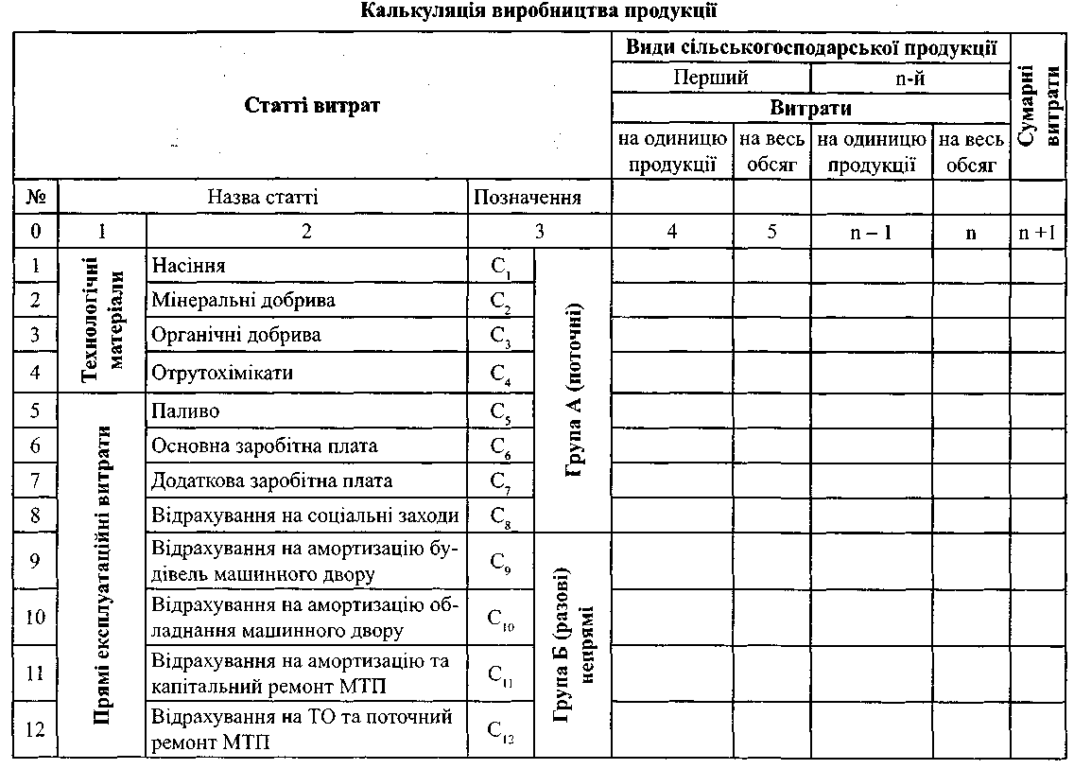
Таблиця

Slide 10
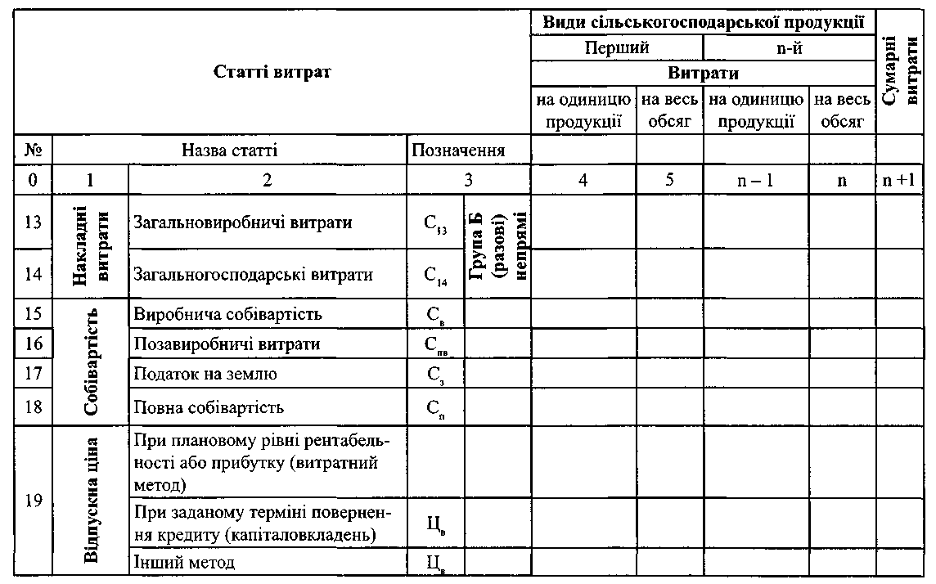
Таблиця

Slide 11
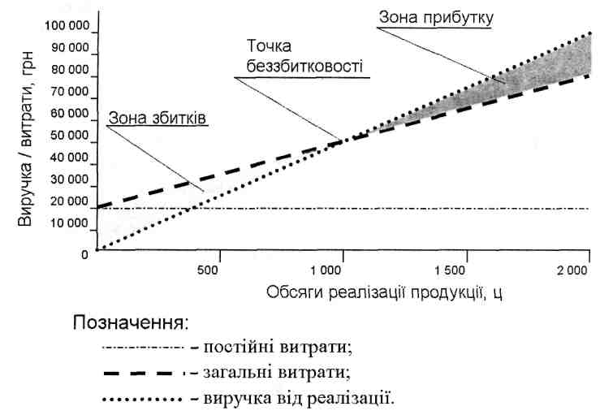
Графічний розрахунок точки беззбитковості

Slide 12
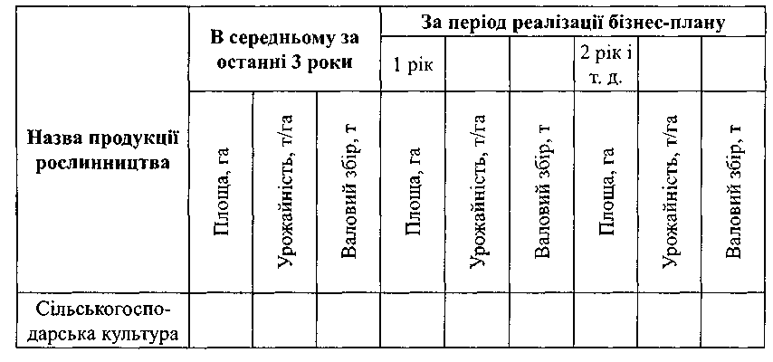
Таблиця 3. Виробництво продукції рослинництва

Slide 13
Вибір технологічних процесів у виробництві
прогресивна, ефективним використанням природних та інших не поновлюваних ресурсів;
інтенсивна, ефективний цілеспрямований вплив на рослини відповідно до фаз їх розвитку;
ресурсозберігаюча - мінімально необхідні витрати непоновлюваних ресурсів;
ґрунтозахисна технологія забезпечує підвищення або збереження родючості ґрунтів шляхом усунення причин машинної та природної деградації ґрунтів;
екологічно чиста технологія спрямована на вирощування високоякісної продукції із застосуванням жорсткого контролю використання пестицидів.

Slide 14
Технології у виробництві
Технологія - це найважливіший ресурс не тільки для окремих операцій виробничого процесу, але й для росту і підвищення ефективності роботи організації в цілому
системи технічного забезпечення
системи програмного забезпечення

Slide 15
Технології системи точного землеробства
Вони дозволяють керувати сільськогосподарськими роботами з урахуванням особливостей навіть дуже маленьких земельних ділянок.
ведуть до зниження витрат і підвищення врожайності своїх полів;
базуються на супутниковій системі навігації;
аналіз найрізноманітніших характеристик полів;
змінна норма внесення технологічних матеріалів.

Slide 16
Система точного землеробства дає можливість
прогнозувати урожайність сільськогосподарських культур;
вирощувати екологічно чисту продукцію;
заощаджувати технологічні матеріали: насіння, добрива, пестициди;
підвищувати урожайність сільськогосподарських культур;
підняти культуру землеробства.

Slide 17
Структура виробництва продукції

Slide 18
Види технологій виробництва с.-г культур

Slide 19
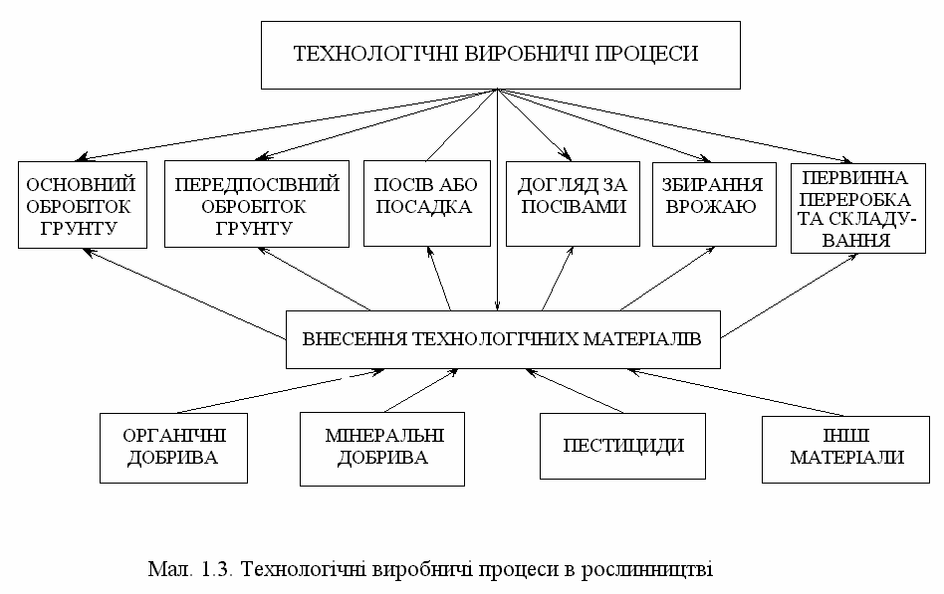
Технологічні виробничі процеси в рослинництві

Slide 20
Дякую за увагу!!!
http://mvz.tsatu.edu.ua

